Slide 1
Empirické metody v gramatické analýze
Radek Šimík
(ve spolupráci s Janem Chromým)
20. 4. 2021

Slide 2
Minule
visual world paradigma aplikováno na wh-otázky
experiment 2

Slide 3
Dnes
produkční experimenty
Humphreys & Bock 2005
finalizace experimentu 1, experiment 2, výplňky

Slide 4
Studium jazykové produkce
Tři oblasti psycholingvistiky:
jazyková akvizice / učení se jazyku (L1, L2)
jazykové porozumění (comprehension); řeč → myšlení
jazyková produkce; myšlení → řeč
Produkce je nejméně probádaná.
je náročné kontrolovaně manipulovat proměnné
a získat při tom relativně přirozenou produkci (viz také Humphreys & Bock 2005)

Slide 5
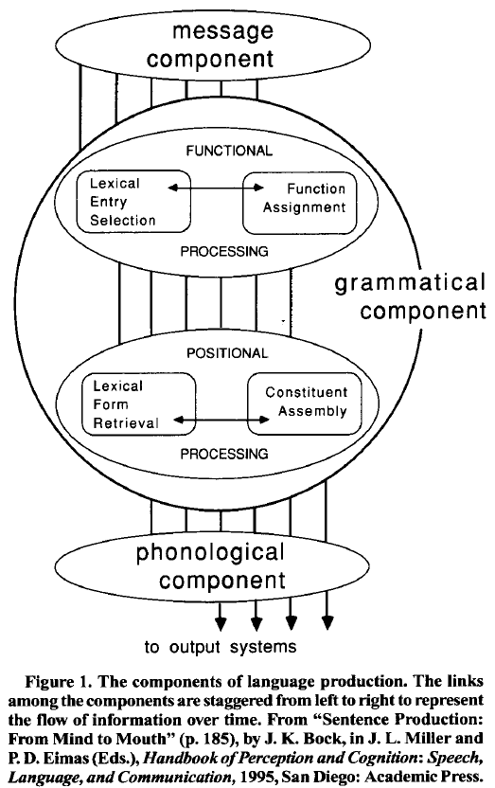
Model jazykové produkce
From-mind-to-mouth vs. Mind-in-the-mouth
Z hlediska tradičních jazykových disciplín:
lexikon + sémantika
morfosyntax
fonologie
To vše se odehrává online a časově se částečně překrývá.
převzato z Bock, K. 1996. Language production: Methods and methodologies. Psychonomic Bulletin & Review 3(4), 395–421. https://doi.org/10.3758/BF03214545

Slide 6
Produkce
Použití korpusu (= jazyková produkce)
příliš mnoho proměnných s příliš velkým množstvím hodnot
u velkých korpusů však lze produkční experiment do jisté míry „simulovat“
Produkce jako malá součást jiných experimentů
výběr z variant (zkoumající přijatelnost)
ano/ne (odpověď v self-paced reading)

Slide 7
Paradigmata: Pojmenování obrázku
Picture naming
v kombinaci s distraktory či primingem; závislá proměnná: rychlost pojmenování
studium různých faktorů, typicky ve vztahu k distraktoru či primu (frekvence, fonologická podobnost atd.)
Stroop naming: pojmenování barvy, je-li touto barvou napsán název jiné barvy, např. modrá (= neshoda); kontrola: modrá (= shoda)
interference na úrovni mentálního lexikonu

Slide 8
Paradigmata: Kategorizace
Categorization
pojmenování konceptu na základě popisu
Nestýká se příliš s lidmi. Je… [odtažitý, asociální, nezávislý, samotářský]
důležitý vliv primingu: obecná tendence používat slova, která byla nedávno slyšena/vnímána
odpověď nemusí nutně reflektovat myšlenkové procesy

Slide 9
Paradigmata: Opakování slov či vět
Sentence repetition task
často používáno s dětmi (závislé proměnné: počet chyb, druh chyb)
možnost zkoumat jak lingvistické (např. jmenné vs. slovesné kategorie) tak kognitivní proměnné (vliv významu, paměti)
používáno i při diagnostice jazykových či kognitivních poruch

Slide 10
Paradigmata: Doplňování vět
Sentence completion task
preambule: stimulus, který má být doplněn
možnost manipulovat vlastnosti lingvistické vlastnosti preambule a sledovat efekt na doplnění
problém: velké množství „odpadu“ (doplnění nevyužitelných z hlediska plánované analýzy)

Slide 11
Paradigmata: Sestavení věty z nabídnutých částí
vysoká úroveň kontroly
možnost zkoumat slovosled, výběr slov apod.
výhoda: téměř všechny odpovědi jsou využitelné
nevýhoda: relativně vzdáleno reálné produkci

Slide 12
Paradigmata: Vyprávění, popis obrázku apod.
možnost získání dat za kontroly určitých faktorů
popis obrázku/videa: stejné události, referenty, vztahy mezi nimi
vliv na produkci syntaktických konstrukcí
otázka perspektivy (x je pod y vs. y je nad x atd.)
vyprávění: možnost stanovit téma a tím výběr slov (např. výzkum nářečí)
storyboards – normované sady obrázků (terénní výzkum, výzkum dětské řečí)
vznikají tak jednoduché korpusy

Slide 13
Analýza chyb ve spontánní produkci
vlivná studie:
Fromkin, V. (1971). The non-anomalous nature of anomalous utterances. Language 47(1), 27–52. https://doi.org/10.2307/412187
široká škála druhů chyb
fonologie: reading list → leading list – anticipace
morfologie: gets it → get its – posun
slova: pass the pepper → get the salt – záměna slova
různé druhy vypovídají o různých problémech při produkci, na všech úrovních
pozadí pro vytváření produkčních modelů
problém: chyby jsou zřídkavé; většina potíží při produkci spadá do kategorie (ne)plynulosti projevu (pouze 3 % oprav jsou kvůli chybám; zbytek jsou hezitace apod.)

Slide 14
Experimentální elicitace chyb
fonologické: např. produkce jazykolamů
morfologické: např. produkce flexe, např. na základě primingu jiné flexe
syntaktické: např. produkce shody subjektu s predikátem (fenomén atrakce shody)

Slide 15
Tipy
Literatura
Bock, K. (1996). Language production: Methods and methodologies. Psychonomic Bulletin & Review 3(4), 395–421. https://doi.org/10.3758/BF03214545
Griffin, Z. M. – Crew, C. M. (2012). Research in language production. In Spivey, M. – McRae, K. – Joanisse, M. (eds.), The Cambridge handbook of psycholinguistics. Cambridge University Press. https://doi.org/10.1017/CBO9781139029377.021
Videa:
Jan Chromý: Language production – https://youtu.be/IGDhLzZyI2E

Slide 16
Sentence completion, gramatická shoda
Humphreys, K. R. – Bock, K. (2005): Notional number agreement in English. Psychonomic Bulletin & Review 12(4), s. 689–695.

Slide 17
Pozadí: Nocionální a gramatická shoda
Nocionální shoda: Shoda řízená významem.
Gramatická shoda: Shoda řízená morfologií.
The scissors were/*was sharp.
The furniture was/*were spread over the room.
The audience was/were clapping. [stejný význam]
The contents of the files are/?is installed from the setup. [jiný význam]
The contents is/?are missing from my copy of the book. [jiný význam]
The fish is/are swimming in the tank. [jiný význam]
Čeština vs. angličtina?

Slide 18
Pozadí: Distributivita vs. kolektivita
Distributivní predikace: Zaměření se na množství jednotlivců („stromy“)
Kolektivní predikace: Zaměření se na skupinu („les“)
Lidé se smáli. [lidé jako množství jednotlivců]
= Každý člověk se smál.
Lidé se shromáždili na náměstí. [lidé jako skupina]
≠ Každý člověk se shromáždil na náměstí.
The audience was/were laughing.
The audience gathered at the square.

Slide 19
Otázka 1
Jaká je výzkumná otázka a jaká je hypotéza?

Slide 20
Otázka 1
Jaká je výzkumná otázka a jaká je hypotéza?
Do jaké míry má nocionální význam subjektu vliv na shodu s predikátem?
Má-li nocionální význam vliv, pak lze očekávat více plurálů u distributivních predikátů (množství jednotlivců) než u kolektivních predikátů (skupina jednotlivců, jako jeden celek).

Slide 21
Otázka 2
Jaké proměnné byly manipulovány a jaké byly jejich hodnoty? Co znamená, že hodnoty proměnných byly crossed, příp. nested?

Slide 22
Otázka 2
Jaké proměnné byly manipulovány a jaké byly jejich hodnoty? Co znamená, že hodnoty proměnných byly crossed, příp. nested?
head noun: collective (gang) vs. plural (delinquents)
local noun: plural (motorcycles) vs. singular (motorcycle)
construal: distributed (on the motorcycles) vs. collected (near the motorcycles)
modality: visual/reading vs. auditory/listening

Slide 23
Otázka 2
Jaké proměnné byly manipulovány a jaké byly jejich hodnoty? Co znamená, že hodnoty proměnných byly crossed, příp. nested?
proměnná construal byl nested v rámci úrovně plural proměnné local noun; a naopak, local noun byla nested v rámci úrovně collected
local noun construal local noun construal
plural distributed plural distributed
singular collected singular collected
např. head noun a construal byly vzájemně crossed, neboť obě jejich hodnoty byly realizovány v obou hodnotách druhé proměnné
head noun construal
plural distributed
collective collected

Slide 24
Otázka 3
Jak byla distributivita/kolektivita manipulována v dané studii? V čem spočívala výhoda této manipulace oproti předchozím experimentům? V čem byla naopak problematická?

Slide 25
Otázka 3
Jak byla distributivita/kolektivita manipulována v dané studii? V čem spočívala výhoda této manipulace oproti předchozím experimentům? V čem byla naopak problematická?
gang on the motorcycles [distributivní → pluralita individuí → nocionální plurál]
gang near the motorcycles [kolektivita → singularita skupiny → nocionální/gram. singulár]
Výhoda: minimální rozdíl (nikoliv úplně jiná substantiva, jako např. key (to the cabinets) vs. label (on the wine bottles))
Problém: prepozice near nezajišťuje kolektivní interpretaci

Slide 26
Otázka 4
V čem spočíval rušivý faktor atrakce shody a jak s ním autorky naložily?
The gang on/near the motorcycles were…
The gang near the motorcycle were…

Slide 27
Otázka 4
V čem spočíval rušivý faktor atrakce shody a jak s ním autorky naložily?
Pomocí manipulace proměnné local noun:
The gang on/near the motorcycles were…
plurál kvůli nocionální shodě
plurál kvůli plurálu na motorcycles
The gang near the motorcycle were…
plurál kvůli nocionální shodě
plurál kvůli plurálu na motorcycles

Slide 28
Otázka 5
Jaký byl zvolen baseline a co kontroloval?

Slide 29
Otázka 5
Jaký byl zvolen baseline a co kontroloval?
Manipulace pomocí proměnné head noun
The gang on/near the motorcycles…
Critical/Treatment condition
The delinquents on/near the motorcycles…
Baseline
Kontrola: (i) plurální shody a (ii) vlivu předložky (více sg u near?)

Slide 30
Otázka 6
Proč autoři manipulovali způsob prezentace (audio vs. čtení)? Jednalo se o manipulaci within nebo between subjects?

Slide 31
Otázka 6
Proč autoři manipulovali způsob prezentace (audio vs. čtení)? Jednalo se o manipulaci within nebo between subjects?
Předchozí experimenty:
efekt nocionálního významu silnější při vizuální prezentaci než při audioprezentaci
očekávání: efekt bude silnější u vizuálních/psaných stimulů

Slide 32
Otázka 7
Co bylo úkolem účastníka experimentu? Jaká byla závislá proměnná a jaké byly její hodnoty?

Slide 33
Otázka 7
Co bylo úkolem účastníka experimentu? Jaká byla závislá proměnná a jaké byly její hodnoty?
zopakovat čtenou (či slyšenou) preambuli (část věty) a doplnit ji
závislá proměnná: gramatické číslo na slovese (sg vs. pl)
další dvě kategorie pro případy, kdy gramatické číslo na slovese nebylo (jasně) značeno: uninflected (minulý čas) a miscellaneous (nesrozumitelné, příliš neplynulé apod.)

Slide 34
Otázka 8
Jaký byl vliv způsobu prezentace?

Slide 35
Otázka 8
Jaký byl vliv způsobu prezentace?
očekávání: efekt bude silnější u vizuálních/psaných stimulů
výsledky:
výrazně méně misc hodnot (tj. méně „odpadu“)
více plurálů (ale aspoň v absolutních číslech i více singulárů)
pozitivní vliv shody v modalitě (audio prezentace, audio produkce)?
spíše proti očekávání
pro účely dalších analýz data spojena

Slide 36
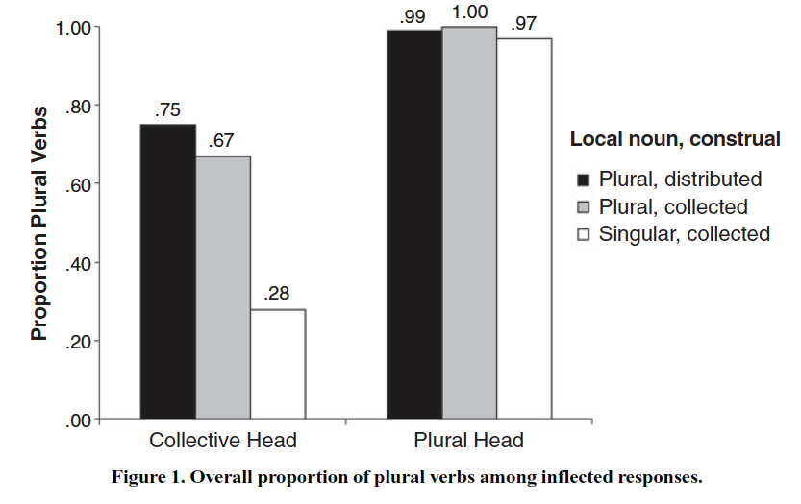
Otázka 9
Jaký vliv na produkci sg vs. pl sloves měla distributivita/kolektivita?

Slide 37
Otázka 9
Jaký vliv na produkci sg vs. pl sloves měla distributivita/kolektivita?
více pl. sloves s distribuční interpretací (předložkou on)
gang on the motorcycles were
75 % plurální shody
gang near the motorcycles were
67 % plurální shody
efekt není nijak velký
nicméně: očekávání potvrzeno

Slide 38
Otázka 10
Jaký vliv na produkci sg vs. pl sloves mělo gramatické číslo lokálního substantiva, tj. jaký byl vliv atrakce shody?

Slide 39
Otázka 10
Jaký vliv na produkci sg vs. pl sloves mělo gramatické číslo lokálního substantiva, tj. jaký byl vliv atrakce shody?
efekt byl velmi výrazný
gang near the motorcycles were
67 % plurální shody
gang near the motorcycle were
28 % plurální shody

Slide 40
Otázka 11
Jaké autoři z výsledků vyvozují závěry? Odpovídají výsledky hypotéze?

Slide 41
Otázka 11
Jaké autoři z výsledků vyvozují závěry? Odpovídají výsledky hypotéze?
Distributivní interpretace kolektivních subjektů má vliv na zvýšenou produkci nocionální shody. Efekt je signifikantní, ale relativně malý.
Ano, výsledky odpovídají hypotéze.

Slide 42
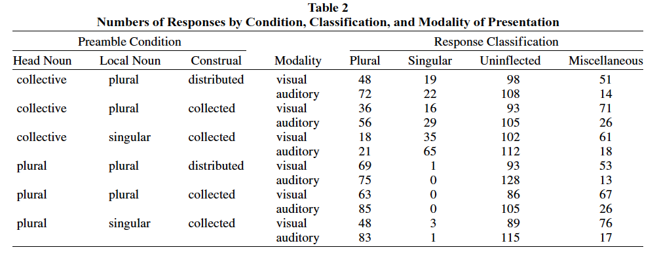
Otázka 12
Jak velká část výsledků byla nepoužitelná pro testování hypotézy?

Slide 43
Otázka 12
Jak velká část výsledků byla nepoužitelná pro testování hypotézy?
celkem 2592 datových bodů
z toho 1727 nepoužitelných (červený rámeček)
pouze jedna třetina dat použitelná
nevýhoda tohoto typu experimentu

Slide 44
Úkol
Viz Moodle

